Slide 1
Л3. Мотивы в последовательностях белков

Slide 2
Мотивы и домены

Slide 3
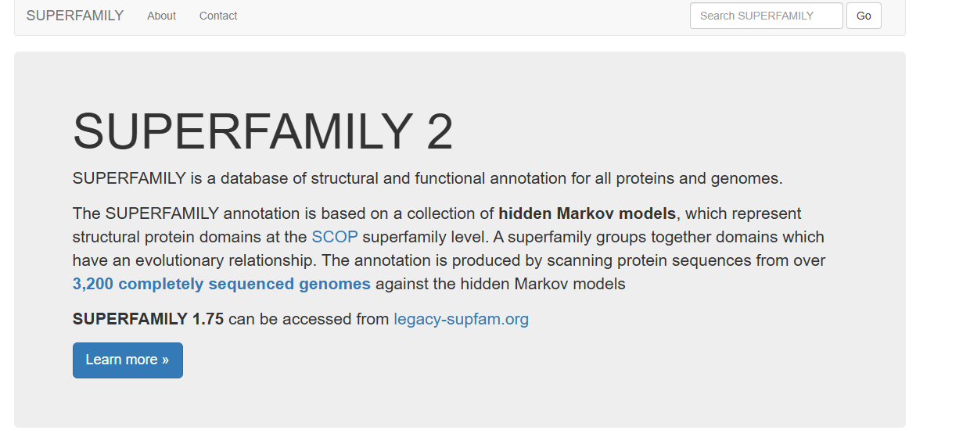
Домены
На прошлом занятии были разобраны структурные (структурно-функциональные)
Можно проанализировать последовательности через Supfam

Slide 4
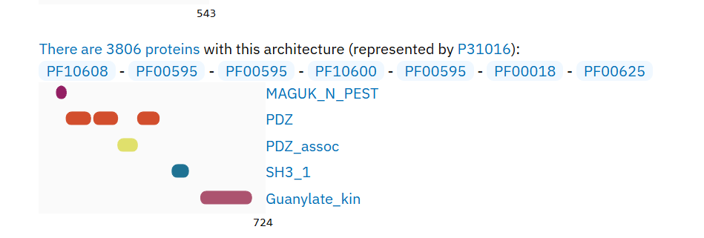
Домены
Вспоминаем, что кроме структурных доменов есть ещё эволюционные
Они - единицы непрерывной эволюции в белках
Когда белок многодоменный, имеет смысл говорить о доменной архитектуре белка
Notes:
Что народ помнит про эволюционные домены (в них не происходит крупных перестроек, может происходить domain shuffling, иногда совпадают со структурными)

Slide 5
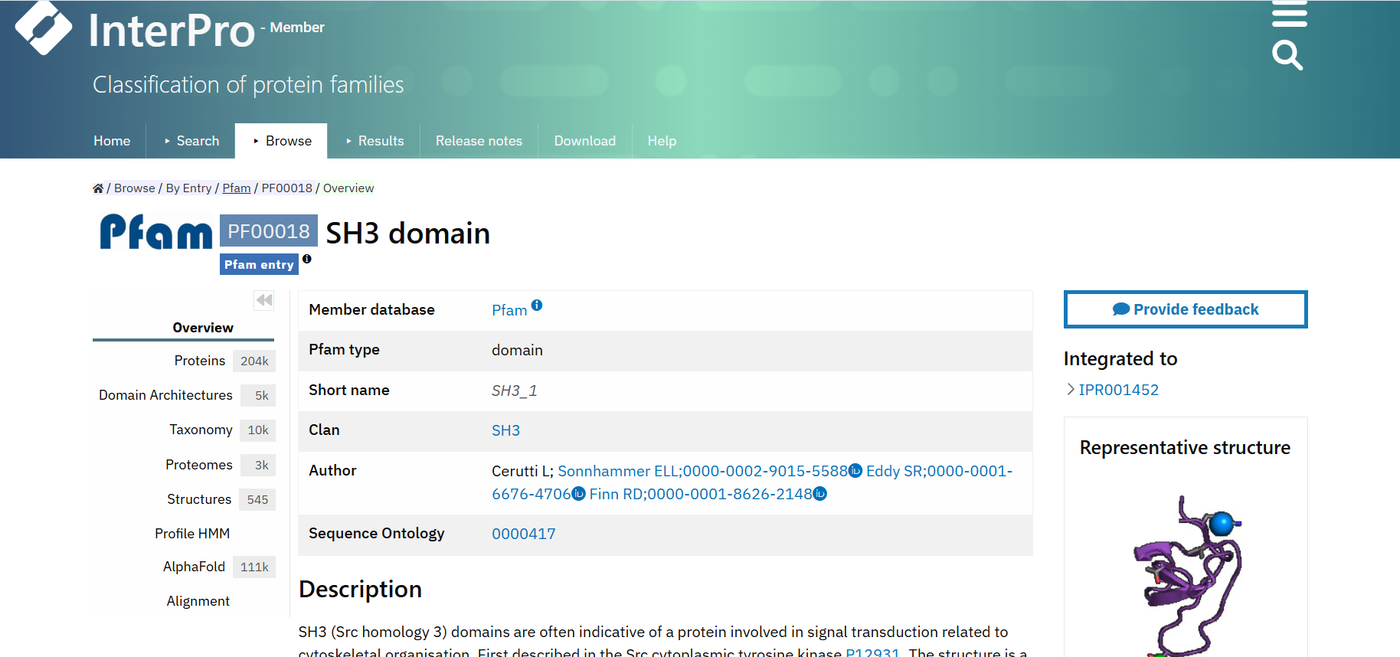
Pfam -> InterPro
Notes:
Pfam в полном составе перекочевала в InterPro, теперь архитектуры смотрим в нём. Pfam ID работают

Slide 6
Мотивы
Короткие консервативные последовательности в гомологичных белках
Консервативны = зачем-то нужны!
активные центры ферментов
• участки, связывающие лиганды
• участки белок-белкового взаимодействия
• мотивы связывания с ДНК, РНК
• мотивы связывания с другими молекулами и комплексами – например, вирионами

Slide 7
Поиск мотивов путём анализа множественного выравнивания

Slide 8
ДНК-метилтрансферазы (МТазы)
1. Узнают короткую последовательность ДНК (например, GATC)
Узнаваемая последовательность может различаться даже у гомологичных МТаз
2. Метилируют определенное основание ДНК в сайте или рядом.
3. Три вида метилирования:
1. 5mC метилируется углерод цитозина в положении 5 (поддерживают паттерн метилирования)
2. 4mC метилируется азот цитозина в положении 4 (компонент РМ-системы)
3. 6mA метилируется азот аденина в положении 6 (компонент РМ-системы)
4. Источником метильной группы служит SAM (S-adenosile-L-methionine)

Slide 9
Где ожидаем консервативность
Активный центр у МТаз с одним типом метилирования
SAM-связывающий участок

Slide 10
Демонстрация

Slide 11
Записываем сколько последовательностей
Удаляем идентичные или очень похожие последовательности
• Edit => remove redundancy => 100% или меньше, например, 90%
Записываем сколько последовательностей осталось
Окраска Clustal
Above identity threshold 100% (можно взять поменьше)
Изолированные консервативные колонки пока не рассматриваем – могут быть результатом подгонки алгоритма выравнивания
Вплотную или рядом расположенные консервативные позиции считаем мотивом
На глаз оцениваем ИС

Slide 12
Составляем паттерны найденных мотивов c высоким IC
. – любая буква
[АБВ] – Либо А, либо Б, либо В
{3} – повторить 3 раза
{1, 3} – повторить от 1 до 3 раз
Пример: [DAI].[FH].G[ST]G[ST]
Выполняем поиск по этому паттерну во всем выравнивании. Смотрим, сколько всего нашлось, сколько – на месте, нет ли лишних

Slide 13
Если сразу не нашёлся мотив
Далеко не всегда найдутся 100% консервативные мотивы. В этом случае можно понизить порог identity threshold
• Увидеть мотив с высоким IC.
• Отсортировать по позициям мотива:
Выделить колонки
Select => make groups for selection
Calculate => Sort => By groups
Посмотреть на последовательности, в которых не найден мотив.
• Может мотив можно ослабить
• Может ошибка в выравнивании
• Может этого мотива нет в последовательностях и наличие мотива – объективный признак, разделяющий последовательности на две группы.

Slide 14
Можно попробовать самостоятельно

Slide 15
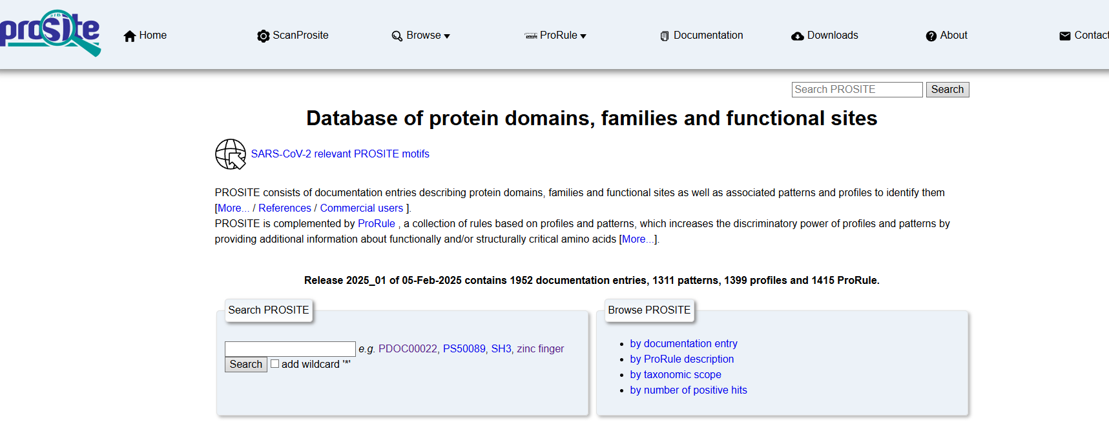
Как искать паттерн в наборе белков?

Slide 16
PROSITE
Коллекция белковых семейств и доменов.
Аннотации эволюционных доменов.
Мотивы: функциональные участки и «подписи» семейств белковв виде паттернов и HMM-профилей. Интерфейс (средства поиска, средства сохранениявыравниваний и т. д.)
Можно:
1. Искать мотивы из коллекции ProSite в своем белке.
2. Искать свой мотив в коллекции последовательностей ProSite.
3. Искать свой мотив в своем белке или белках

Slide 17
пакет EMBOSS
fuzznuc для поиска паттернов в нуклеотидных последовательностях
fuzzpro для поиска паттернов в белковых последовательностях
На вход — паттерн и последовательность
На выходе — позиция и вес найденных совпадений

Slide 18
PSSM. PSI-BLAST

Slide 19
PSSM
PSSM — position-specific scoring matrix
По смыслу PSSM — это то же, что PWM, но термин PWM используется для мотивов в ДНК, а PSSM и для мотивов в белках и для описания семейств родственных белков, т.е. описания длинных участков выравнивания
Можно использовать гэпы, учитываются как 21 буква.
PSSM применяется так же, как PWM: если вес последовательности белка относительно PSSM выше порога, предсказывается принадлежность белка семейству

Slide 21
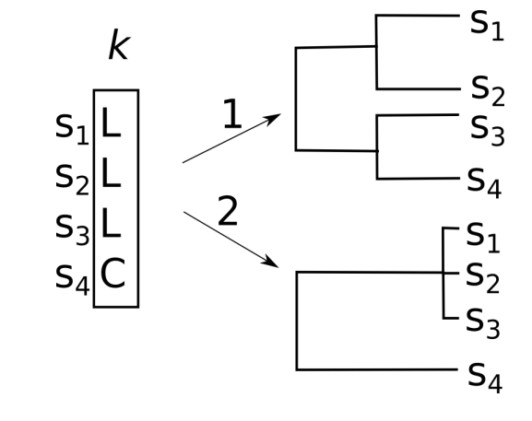
В PSSM применяется взвешивание последовательностей
Колонка k выглядит так, что в ней предпочтительна буква L
Это может случиться из-за того, что много почти совпадающих последовательностей (2)
Поэтому вес от близкородственных последовательностей следует уменьшить так, чтобы он был близким к весу одной уникальной последовательности

Slide 23
Не путаем 2 веса!
Вес = Score, вес выравнивания двух последовательностей или последовательности относительно профиля (PWM или PSSM или HMM), обычно обозначается S
Вес = Weight, вес последовательности, используемый при построении PSSM по множественному выравниванию, обычно обозначается w.

Slide 25
Кроме использования аналогично PWM, PSSM также используется программой PSI-BLAST

Slide 26
PSI-BLAST

Slide 27
PSI-BLAST (Position-Specific Iterative BLAST) — разновидность BLASTP, использующий PSSM, благодаря чему он способен находить дальних родственников заданного белка

Slide 28
Алгоритм PSI-BLAST
На входе — последовательность и порог по e-value, на выходе — набор найденных последовательностей и построенный по ним PSSM.
1.На первом этапе запускается обычный BLASTP входной последовательности против выбранного банка последовательностей
2.Для находок со значениями e-value лучше заданного порога строится множественное выравнивание.
3.Это выравнивание используется для получения PSSM.
4.На следующем шаге опять происходит запуск BLAST для исходной последовательности против того же банка последовательностей, но вместо матрицы замен остатков используется PSSM, полученная на предыдущем шаге.
5.Повторяем шаги 2-4, пока не перестанут добавляться новые последовательности.

Slide 29
Можно вручную включать/исключать последовательности, которые используются для построения PSSM
Можно использовать PSSM, созданную на основе поиска в одном банке, для поиска в другом банке

Slide 30
Конец обязательной части!

Slide 31
Недопредставленность и перепредставленность слов (коротких последовательностей) и паттернов в геноме
(Если вы это читаете, у нас ещё хватит на это времени)

Slide 32
Если слово значимо недопредставлено или перепредставлено, надо искать биологическую причину отбора, направленного на уменьшение числа слов, или на их увеличение.
Compositional Bias (CB) паттерна = (наблюдаемое число)/ожидаемое (называют также контрастом)
CB >> 1 - слово перепредставлено
CB << 1 - слово недопредставлено
Вопрос как правильно вычислять «ожидаемое»

Slide 33
Метод «по бернулли» не всегда работает
Такой способ подразумевает, что геном устроен как бернуллиевская случайная последовательность: появление следующей буквы не зависит от предыдущей.
Это предположение нарушается.
Пример. Число слов TA в большинстве геномов меньше, чем ожидаемое по бернулли. Поэтому число слов CTAG в геномах будет менее ожидаемого по бернулли!
Как учесть этот эффект – учитывать частоты подслов!

Slide 36
Теперь точно конец!

